Slide 1



겨울방학 준비 과정
2017 청년취업아카데미 [국민대 ]빅데이터 DB 분석 과정
교육설명회
2017. 10. 12

Slide 2
Ⅰ ㅣ 교육개요
Ⅱ ㅣ 교육신청방법
Ⅲ ㅣ 기 타
04
09
14

Slide 3

I
교육 개요
교육 배경 및 목적
교육 일정,내용 및 특장점
교육 전 준비사항

Slide 4

Ⅰ. 교육개요
1. 교육 목적 및 필요성
□ 교육목적 : 기업의 데이터를 활용하여 데이터 활용법을 배우고, 기업의 프로세스에 최적화하여 응용 SW을 개발 할 수 있는 역량을 갖춤.
또한 빅데이터 개념을 배우고 각 기술을 활용하여 데이터를 해석하고, 기업의 전략산업에 효과적으로 활용할 수 있는 신기술을 습득함.
□ 교육필요성 : 실제 산업 현장에서 요구하는 맞춤형 직무교육 프로그램을 교육함으로써 기업과 졸업예정자 간의 간극을 최소화하여 취업지원 함
2. 교육 일정, 내용 및 특장점
□ 교육일정: 2017년 12월26일 (화)~2018년 2월27일(화)(50일) 1일/8시간 총 400시간
□ 교육프로세스:
[1] 교육생 모집 및 홍보
[2] 교육생 접수 및 선발
[3] 오리엔테이션 및 교육
[4] 사후관리
(교육시작전, 10월-12월)
(2017년 12월 12일까지 )
(12월26일 오리엔테이션 및 교육개강)
(교육종료 후 6개월간)

Slide 5

Ⅰ. 교육개요
Ⅰ. 교육개요
3. 교육내용
□ 교육내용:
직무역량강화
시뮬레이션 실습
취업 멘토링
서류전형
적성검사
1
2
3
실무 실습(Oracle )
인사담당자 조별 멘토링
직무기초 이해 과정 진행
JAVA, NoSQL, R , 파이썬
미니프로젝트
<프로젝트 결과발표>
취업정보 및 기업 분석
구분 | 교과목 | 기간 (시간)
기초 기반기술 | 관계형 데이터베이스 입문과 SQL 실무 활용 Administration Workshop 1 : 구축과 활용 | 5일(40H)
 | 데이터베이스 Administration Workshop II : 백업과 트러블슈팅 | 5일(40H)
 | Java Programming 중급 | 5일(40H)
 | JSP Servlet 실습 활용/ 알고리즘 | 10일(80H)
빅데이터 기술 | 파이썬 | 5일(40H)
 | R Enterprise Essentials | 5일(40H)
 | Hadoop Enterprise Essentials | 5일(40H)
 | 빅 데이터 시각화 프로젝트 | 5일(40H)
조별 멘토링 | 조별로 진행되는 인사담당자와 취업역량강화 | 5일 (40H)
총 교육시간 |  | 50일(400H)

Slide 6
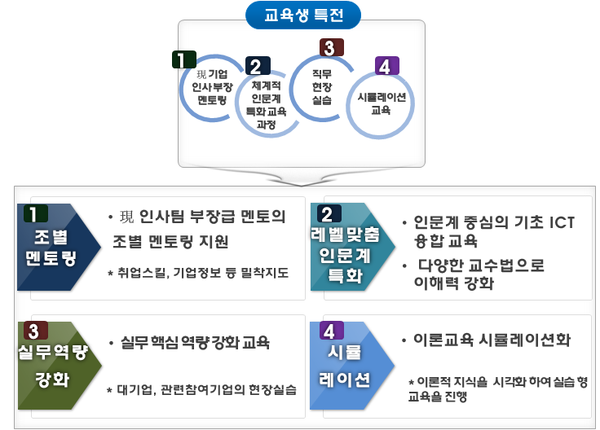
Ⅰ. 교육개요
□ 교육과정의 특장점:

Slide 7

Ⅰ. 교육개요
3. 교육 전 준비사항
-겨울방학 50일 동안 출석을 100%을 달성 할수 있는 의지
-빅데이터에 대한 사회이슈 및 필요성 등 탐구
-학습 목표 및 진로탐색 등 졸업 후 진로 에 대한 명확한 준비
Java, SQL, 알고리즘에 대해 개요 정도 탐색 해 볼 것!! 깊은 이해는 필요하지 않음
강사 및 교육 운영자에게 궁금한 점 및 필요사항 등을 명확히 전달 할 수 있는 표현력

Slide 8

Ⅱ
교육 신청 방법
교육 신청 자격
교육 신청 방법

Slide 9


Ⅱ. 교육 신청 방법
교육신청 자격
교육신청 대상
서류전형
인문사회계열 전공자 우대
졸업예정자(현재 4학년 재학생)
자기소개서에 지원동기가 명확한 교육생
과정 수료 후 6개월 이내 취업 가능 자
모집 당시 4학년 & 졸업유예 학생 지원가능
인문사회계열 전공자 우선 선발(경영경제 포함)
졸업생은 지원불가하며, 2-3학년 학생 & 대학원생 제외
타 학교 접수 가능 (타 학교 친구도 접수 가능함!!)
면접전형
인성 및 태도 확인 < 필요 시 진행 >
교육 및 취업
관심도 파악
표현력 발표력
취업동기 및 진로
총 30명 모집
모집마감일 : 2017.12.08.(금요일)
교육
설명회 참석자
교육설명회 참석자 우선 선발

Slide 10

Ⅱ. 교육 신청 방법
2. 교육신청방법
학교 교내 경력개발센터 홈페이지 혹은 www. kpc.or.kr 홈페이지 접속
[국민대학교]빅데이터 DB 분석 전문가 과정을 색인 합니다.
한국생산성본부 홈페이지 접속 시!!< 안내자료> 버튼 클릭!!!->자소서 양식
자소서 양식을 다운 받아 모두모두 작성 후 hmchai@kpc.or.kr 로 송부
12월8일까지 송부된 것으로 접수!!
-메일 답변 받았으면!~접수 완료 !!!
1
2
교육
신청서 접수
경력개발센터
국민대
학점 신청 문의
02)910-4063
교육설명회 참여신청
교육생
KPC
교육신청서 메일 접수
교육생
hmchai@kpc.or.kr

Slide 11

Ⅲ
기타
교육 세부 일정
멘토 강사 POOL
기타 사항

Slide 12
Ⅲ. 기타 _1. 교육세부일정
1. 교육 세부 일정 (400시간)
12월 26일 (화) | 12월 27일 (수) | 12월 28일 (목) | 12월 29일(금) | 1월 2일(화) | 1월 6일(토)
[모듈1] 관계형 데이터베이스 입문과 SQL 실무 활용 (40시간) |  |  |  |  | 조별 멘토링 (4시간)
오리엔테이션& Administration Workshop 1 : 구축과 활용 (8시간) | Administration Workshop 1 : 구축과 활용 (8시간) | Administration Workshop 1 : 구축과 활용 (8시간) | Administration Workshop 1 : 구축과 활용 (8시간) | Administration Workshop 1 : 구축과 활용 (8시간)
1월 3일(수) | 1월 4일(목) | 1월 5일(금) | 1월 8일(월) | 1월 9일(화) | 1월13일(토)
[모듈2] 데이터베이스 Administration Workshop II (40시간) |  |  |  |  | 조별 멘토링 (4시간)
데이터베이스 Administration Workshop II : 백업과 트러블슈팅 (8시간) | 데이터베이스 Administration Workshop II : 백업과 트러블슈팅 (8시간) | 데이터베이스 Administration Workshop II : 백업과 트러블슈팅 (8시간) | 데이터베이스 Administration Workshop II : 백업과 트러블슈팅 (8시간) | 데이터베이스 Administration Workshop II : 백업과 트러블슈팅 (8시간)
1월 10일 (수) | 1월 11일 (목) | 1월 12일(금) | 1월 15일(월) | 1월16일(화) | 1월20일(토)
[모듈3] Java Programming (40시간) |  |  |  |  | 조별 멘토링 (4시간)
Java Programming 중급 (8시간) | Java Programming 중급 (8시간) | Java Programming 중급 (8시간) | Java Programming 중급 (8시간) | Java Programming 중급 (8시간)

Slide 13
Ⅲ. 기타 _1. 교육세부일정
1월 17일 (수) | 1월 18일 (목) | 1월 19일(금) | 1월 22일(월) | 1월23일(화) | 1월20일(토)
[모듈4] JSP Servlet 실습 활용(40시간) |  |  |  |  | 조별 멘토링 (4시간)
JSP Servlet 실습 (8시간) | JSP Servlet 실습 (8시간) | JSP Servlet 실습 (8시간) | JSP Servlet 실습 (8시간) | JSP Servlet 실습 (8시간)
1월 24일(수) | 1월 25일(목) | 1월 26일(금) | 1월 29일(월) | 1월 30일(화) | 1월27일(토)
[모듈5] 알고리즘 (40시간) |  |  |  |  | 조별 멘토링 (6시간)
알고리즘(8시간) | 알고리즘(8시간) | 알고리즘(8시간) | 알고리즘(8시간) | 알고리즘(8시간)
1월 31일 (수) | 2월 1일 (목) | 2월 2일(금) | 2월 5일(월) | 2월 6일(화) | 2월3일(토)
[모듈6] 파이썬 (40시간) |  |  |  |  | 조별 멘토링 (6시간)
파이썬 (8시간) | 파이썬 (8시간) | 파이썬 (8시간) | 파이썬 (8시간) | 파이썬 (8시간)

Slide 14
Ⅲ. 기타 _1. 교육세부일정
2월5일(월) | 2월6일(화) | 2월7일(수) | 2월8일(목) | 2월9일(금) | 2월10일(토)
[모듈7] R Enterprise Essentials(40시간) |  |  |  |  | 조별 멘토링 (6시간)
R Enterprise Essentials (8시간) | R Enterprise Essentials (8시간) | R Enterprise Essentials (8시간) | R Enterprise Essentials (8시간) | R Enterprise Essentials (8시간)
2월12일(월) | 2월13일(화) | 2월14일(수) | 2월15일-19일 | 2월19일(월) | 2월20일(화)
[모듈8] Hadoop Enterprise Essentials(40시간) |  |  | 추석연휴 | [모듈8] Hadoop Enterprise Essentials(40시간)
Hadoop Enterprise Essentials (8시간) | Hadoop Enterprise Essentials (8시간) | Hadoop Enterprise Essentials (8시간) |  | Hadoop Enterprise Essentials (8시간) | Hadoop Enterprise Essentials (8시간)
2월21일(수) | 2월23일(목) | 2월24일(금) | 2월26일(월) | 2월27일(화) | 2월24일(토)
[모듈9] 빅데이터 시각화 프로젝트(40시간) |  |  |  |  | 조별 멘토링 (6시간)
빅데이터 시각화 (8시간) | 빅데이터 시각화 (8시간) | 빅데이터 시각화 (8시간) | 빅데이터 시각화 (8시간) | 빅데이터 시각화 (8시간)

Slide 15
Ⅲ. 기타 _2. 청년취업아카데미 멘토강사 POOL
연 번 | 성 명 | 소 속 | 직 위 | 최 종 학 력 사 항 | 경 력
1 | 김영두 | (주)메디톡스 | 인사팀 부장 | 서강대학교 MBA | 15년
2 | 이호석 | LG CNS | 인사팀 부장 | BYU Intensive HR course | 20년
3 | 한은수 | DHL코리아 | 인사팀 부장 | 서강대학교 경영전문대학원 | 18년
4 | 김준철 | 농심NDS | 인사팀 부장 | 시립인천대학교 수학과 | 23년
5 | 권영욱 | (주)디케이유엔씨 | 인사팀 부장 | 동국대학교 국어국문학과 | 21년
6 | 홍기훈 | LG Fashion | 인사팀 차장 | 부산대학교 의류화학 | 15년
7 | 서준서 | (주)대우 정보시스템 | 인사그룹 총괄 상무 | 연세대학교 경영학과 | 25년

Slide 16
Ⅲ. 기타 _2. 청년취업아카데미 멘토강사 POOL
연 번 | 성 명 | 소 속 | 직 위 | 최 종 학 력 사 항 | 경 력
8 | 김정훈 | ㈜마크애니 | 인사팀 부장 | 고려대학교 사회학과 | 20년
9 | 유제호 | NH 농협 캐피탈 | 인사팀 부장 | 고려대학교 노동대학원 인력관리학석사 | 18년
10 | 홍성우 | 국민은행 | IT 부서 부장 | 고려대학교 디지털정보공학석사 | 22년
11 | 채명희 | KT | 부장님 | 경북대학교 컴퓨터공학 | 20년
12 | 이호진 | LG 디스플레이 | 인사팀 부장 | 인하대학교 전자공학과 | 19년
13 | 이지현 | 신도리코 | 인사팀 차장 | 동아대학교 수학과 | 18년
14 | 최원설 | 현대앤비에스 | 인재개발 수석연구원 | 고려대학교 기업교육학 | 16년
외 다수의 인사담당자 및 실무자 확보

Slide 17

Ⅲ. 기타_3. 기타사항
1. 교육교재 활용계획
Oracle 에서 발행한 교재 사용
Oracle기반 JAVA 엑스퍼트
어플리케이션 개발과 설계
DB구축과 UI설계
빅데이터 기술 분석실무
데이터 수집/저장
하둡 설치 및 MapReduce
빅데이터 실전 프로젝트
Bio Data 연동 프로젝트
구축 및 실습

Slide 18
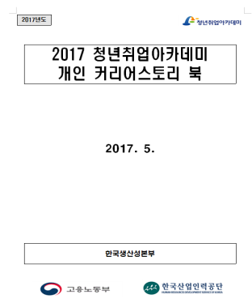
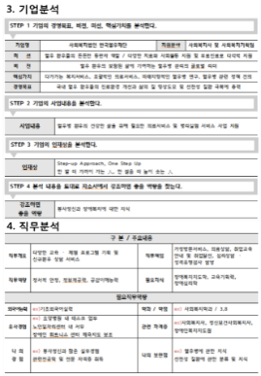
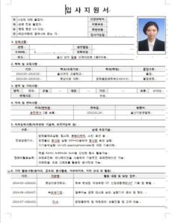
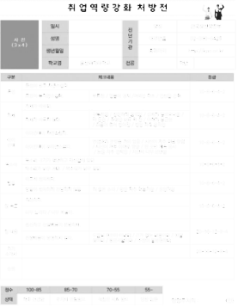

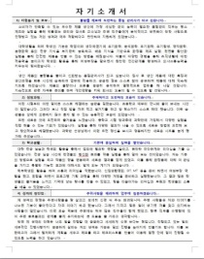
Ⅲ. 기타_3. 기타사항
2. 교육 결과물 제공
□ 개인별 취업역량강화 포트폴리오 파일을 작성하여 제공함
o 개인별 분석된 커리어스토리 북
o 개인별 성공 취업프로세스
o 개인별 희망 직무가 반영된 입사서류 수정 본
o 개인별 취업역량 As-Is 리포트 (취업역량강화 처방전)
o 취업에 가점요인이 될 수 있는 제안 사 회장 명의의 수료증 발급
<커리어스토리 북>
<성공취업프로세스>
<수정된 입사서류>
<취업역량강화 처방전>
<수료증>

Slide 19

Q & A

